Slide 1

Projet l3 informatique
Images pour le Web
Camille DARDOIZE (chef de projet)
Jonathan MARTIN-MAESTRE(responsable qualité)
Yann TROU
Wassim DJELLAT
Clément HADJ
Matthieu JOULAIN
G

Slide 2
01 Thème du projet
03 Contraintes organisationnelles
02 Contraintes techniques
04
Ressources
PRODUITES
S
O
M
M
A
I
R
E

Slide 3
01.
01.
Thème du projet
Thème du projet respectant le thème général imposé

Slide 4
Thème du projet
Actrice
Activite de l’actrice
Camille DARDOIZE (“Jade”)
Empêchement
Elle est sur son canapé avec son téléphone
L’étagère est bien trop haute
Objets qui prennent vie
Lampe Pixie, ours en peluche, réveil, lampe maléfique…
Stratégie
Passer par la table basse, puis finalement par le bar de la cuisine
Objectif
Pixie veut rejoindre une lampe

Slide 5
02.
02.
CONTRAINTES TECHNIQUES
Les différentes contraintes techniques imposées à la réalisation du projet

Slide 6
Contraintes techniques
Texture de type
Mise en place de Squelette
Animation
Bruitage et effets sonores
Occlusion
Color map, normal map metalness etc…
Table basse, étagère
Sur les objets animés
Ombres
Shape key/keyframe
« See you again »,
« Call me by your name (Montero) »,
« Final credits »,
Bruitages
Ombres ajoutées sur
plusieurs plans

Slide 7
03.
03.
CONTRAINTES ORGANISA-
tionnelles
Les différentes contraintes organisationnelles imposées à la réalisation du projet

Slide 8
Contraintes organisationnelles
SYNOPSIS
évenemencier
Proposition de Camille retenue
Ecriture en équipe
Storyboard
Organisation
Storyboard au brouillon en équipe, puis mise au propre par Camille
Trello, GitHub, réunions

Slide 9
SYNOPSIS
Jade est sur son téléphone, fatiguée après une longue journée de travail, elle finit donc par s’assoupir dans son canapé, son chat dormant à côté. A ce moment-là, Pixie, une courageuse lampe sort de sa cachette et remarque une autre lampe sur une étagère très haute. Ravie de cette nouvelle, elle décide de la rejoindre et essaye tout d’abord de monter à l’aide de la table basse, elle monte sur un tabouret puis saute sur la table mais sur son chemin elle se met à renverser plusieurs objets (livre, plante, verre, mug. . .) dû à sa maladresse. Elle prend de la vitesse pour sauter sur l’´étagère, néanmoins cette dernière est trop haute, elle finit donc par se cogner et tomber par terre. Toujours déterminée, Pixie décide alors de passer par la cuisine. Elle grimpe grâce à un ours en peluche qui va l’aider à monter, puis saute sur la machine à laver. Elle saute sur le bar mais allume la gazinière au passage, ce qui allume un feu. Dernier effort, Pixie doit réussir à sauter sur l’´étagère. Elle prend son élan, et réussi à atteindre son objectif. Arrivée sur l’´étagère, l’autre lampe s’approche d’elle. Soudain, elle pousse Pixie dans le vide. Pixie tombe alors et se casse en deux. La lampe démoniaque saute de l’´étagère et descend grâce à une barre de pôle dance, arrivée par terre elle se moque du cadavre de Pixie puis s’enfuit. Jade se réveille et constate le désordre. Elle pense que c’est son chat le fauteur.

Slide 10
événemencier
— Jade est sur son téléphone. — Elle finit par s’endormir dans son canapé, près de son chat. — Pixie, une lampe, sort de derrière la table basse. — Pixie voit une autre lampe au loin, sur une étagère très haute et décide de la rejoindre. — Pixie monte sur la table basse grâce à un tabouret. — Pixie renverse plusieurs objets sur son passage. — Pixie saute sur l’´étagère, mais se cogne puis tombe. — Pixie va dans la cuisine. — Un ours en peluche aide Pixie à monter, puis cette dernière saute sur la machine à laver. — Pixie se rend sur la gazinière et allume un feu sans faire exprès. — Pixie saute sur le bar. — Pixie saute sur l’´étagère. — La deuxième lampe se rapproche d’elle et la pousse dans le vide. — Pixie tombe par terre et se casse en deux. La deuxième lampe descend grâce à une barre de pôle dance puis se moque de Pixie. — La deuxième lampe s’enfuit. — Jade se réveille et constate les dégâts puis regarde son chat d’un air accusateur.

Slide 11
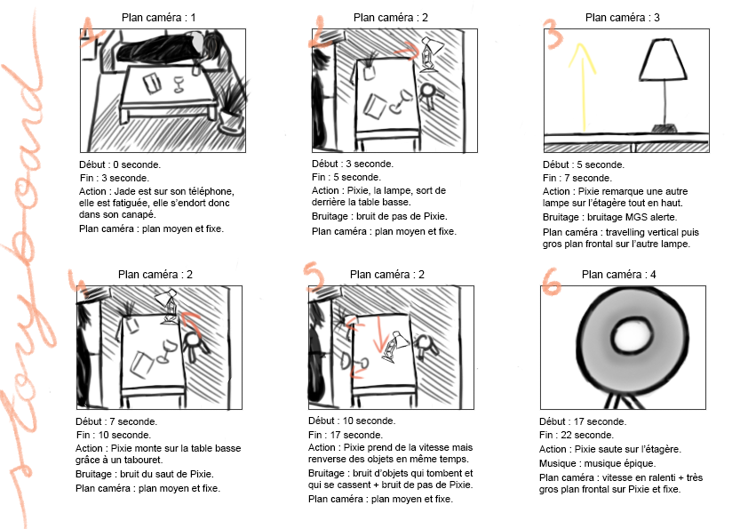
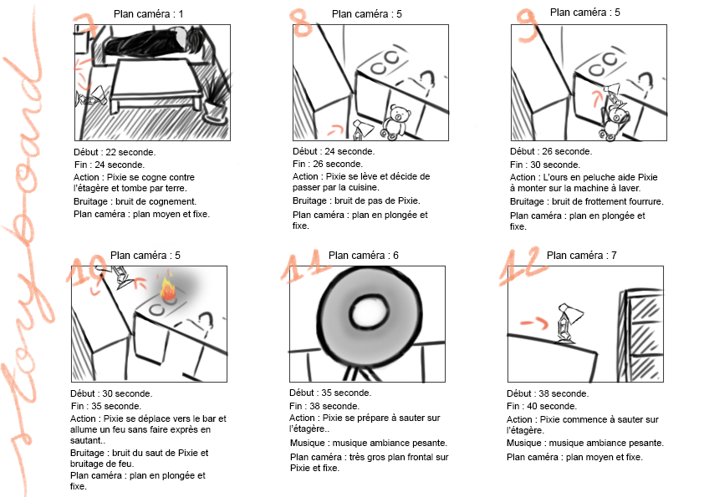
Storyboard
Groupe : storyboard au brouillon et début des étapes clés (durée, actions, musiques).
Camille : dessin final et mise au propre.

Slide 12
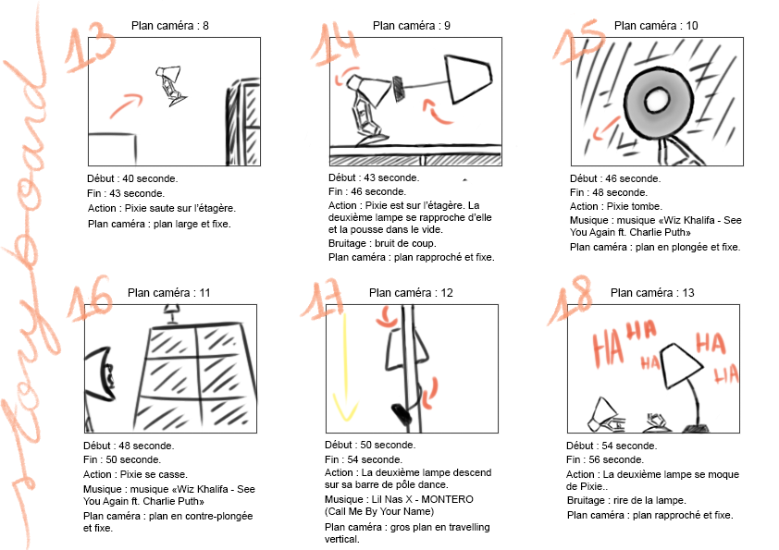
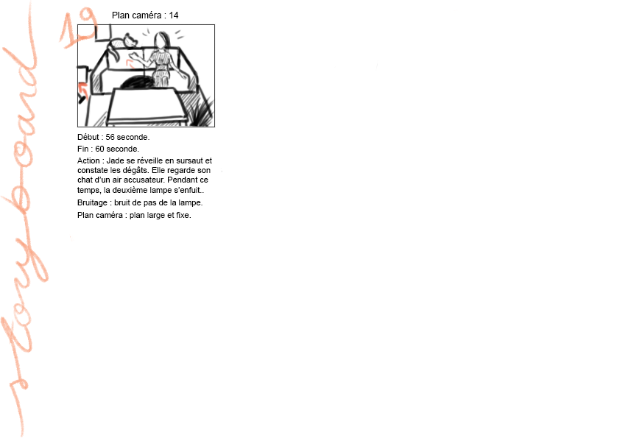
Storyboard
Groupe : storyboard au brouillon et début des étapes clés (durée, actions, musiques).
Camille : dessin final et mise au propre.

Slide 13
Organisation
26
27
28
Week 1
Week 2
29
30
31
1
2
3
4
5
6
7
8
9
10
11
Week 3
Week 4
12
13
14
15
16
17
18
Week 5
19
20
21
22
23
24
25
Week 6
26
27
28
29
30
01
02
Utilisation de Trello et de GitHub.
Réunion : 2 par semaine pour faire des mises au point.
Chacun travail de son côté. Entraide.

Slide 14
04.
04.
Ressources
PRODUITES
Liste des objets qui sont nécessaire à la réalisation des différentes scènes de notre court-métrage

Slide 15
Listes des Objets modélisés
Lampe pixie
Lampe maléfique
Réveil
LIVRE
TABOURET
Ours
Notre protagoniste
Est-elle si maléfique que ça ?
Gentil réveil
Un livre tout doux, sur Harry Potter !
Confortable et douillet
Tout mignon !
Plante « succulente »
Chat
Verre à vin
MUG
BOUGIE
Une bien belle plante
Est-ce de sa faute ?
Avec modération
Était-il vide ?
Très classe !

Slide 16
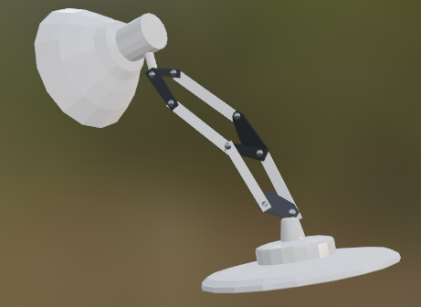
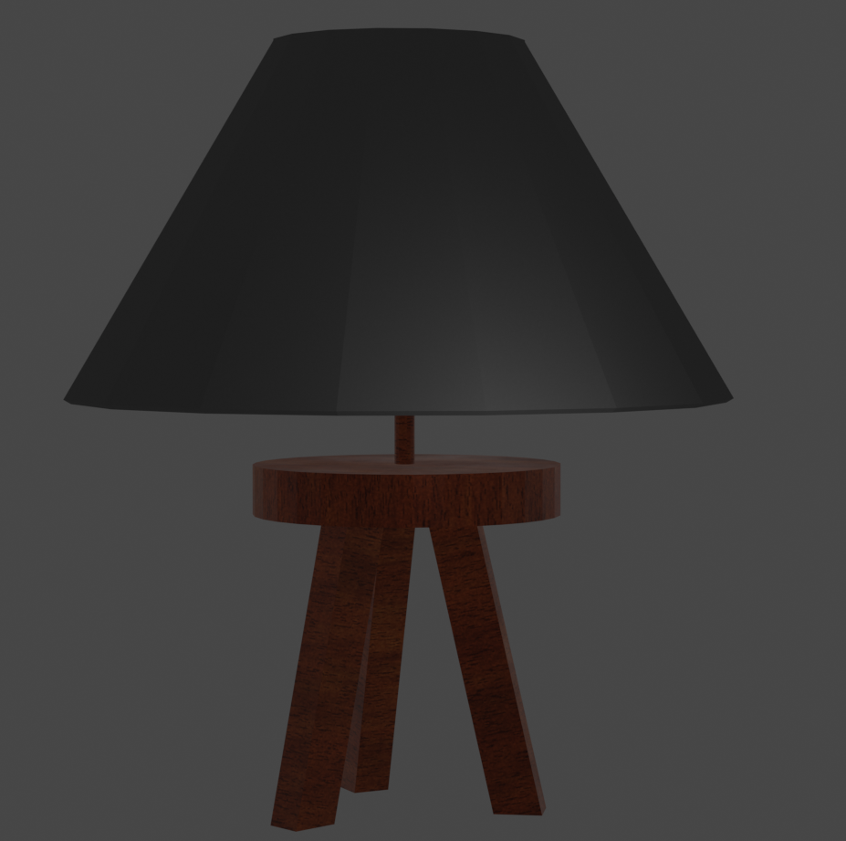
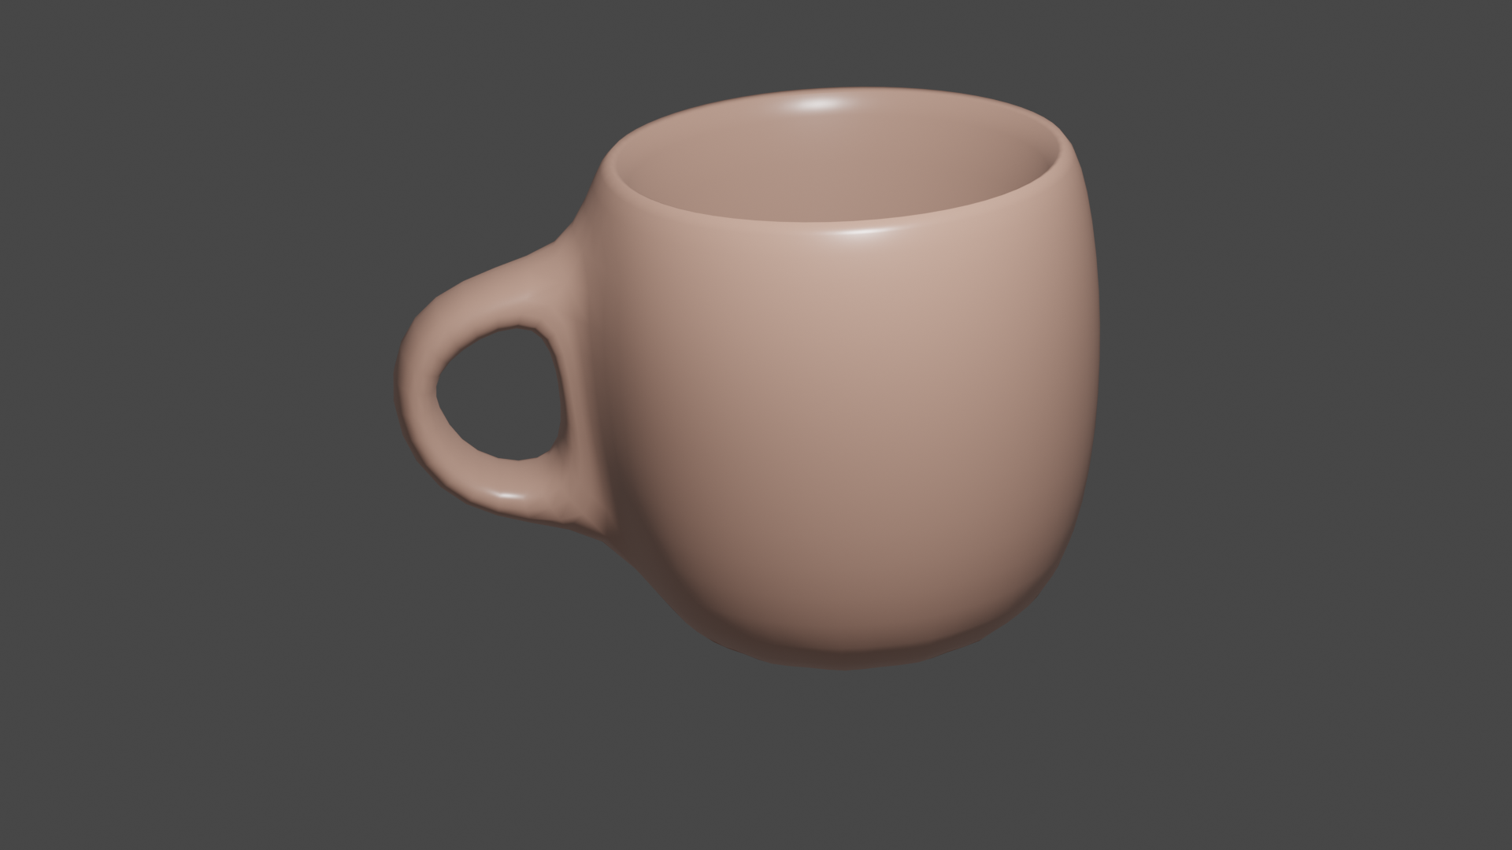
Objets modélisés
Lampe pixie
Lampe maléfique
Notre protagoniste
Est-elle si maléfique que ça ?
Animé avec un squelette
Animé avec un squelette
Mug
Était-il vide ?
Animé

Slide 17
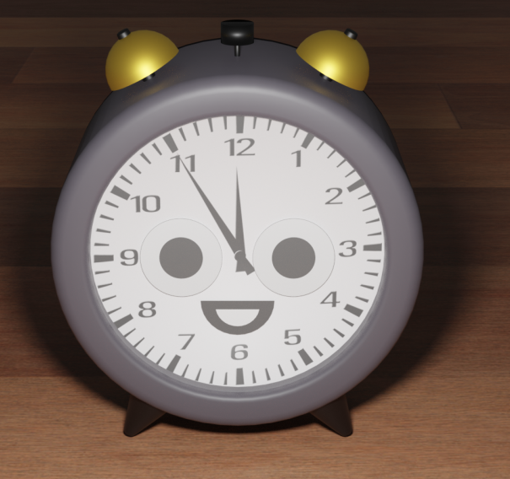
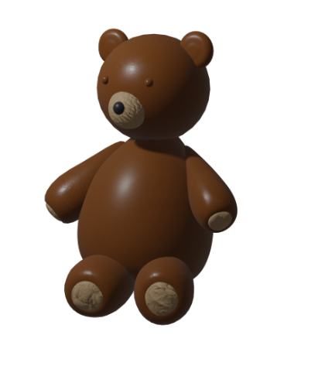
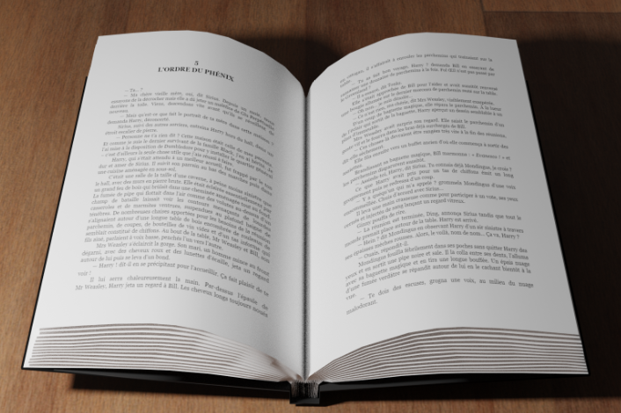
Objets modélisés
Réveil
Ours
Gentil réveil
Tout mignon !
Animé
Animé avec un squelette
LIVRE
Un livre tout doux, sur Harry Potter !
Animé

Slide 18
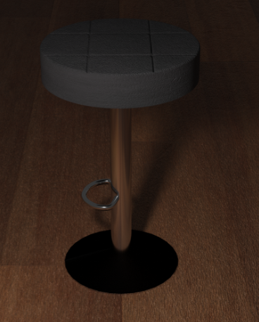
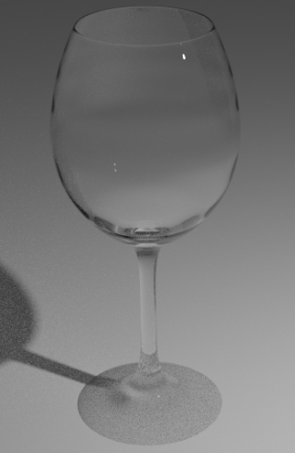
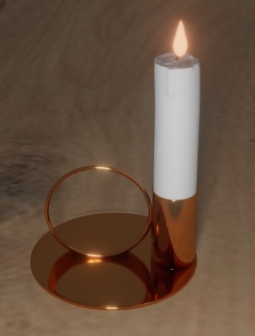
Objets modélisés
TABOURET
Verre à vin
BOUGIE
Confortable et douillet
Avec modération
Très classe !
Animé
Animé

Slide 19
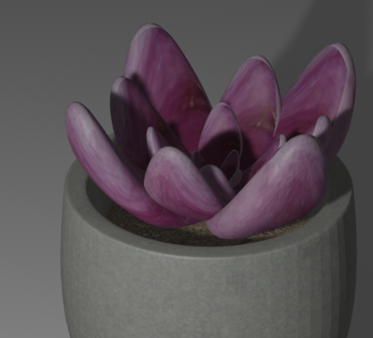
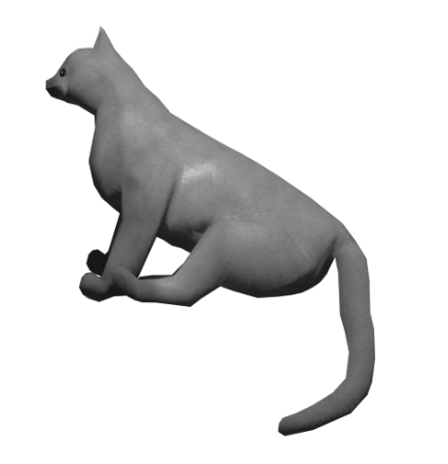
Objets modélisés
Plante « succulente »
Chat
Une bien belle plante
Animé
Est-ce de sa faute ?
Animé avec un squelette

Slide 20
Groupe : modélisations & animations
CAMILLE
WASSIM
JONATHAN
Clément
Ours : modélisation et animation de toutes les scènes.
Pixie : animation scène “cuisine”.
Feu.
Chat : modélisation et animation.
Verre à vin : modélisation et animation.
Plante : modélisation et animation.
Mug : modélisation et animation.
Occultation et ombres.
Pixie : modélisation, toutes les animations (sauf « cuisine ») et squelette.
Ours : squelette.
Chat : squelette.
Occultation et ombres.
Lampe maléfique : modélisation, toutes les animations et squelette.
Occultation et ombres.
Tabouret : modélisation, animations et textures.
Bougie : modélisation, animations et textures.
Réveil : modélisation et textures.
Livre : modélisation, animations et textures.
Occultation et ombres.

Slide 21
Groupe : Montage et incruster
matthieu
Yann
Montage total de la vidéo.
Track to réveil.
Intégration des modélisations/animations dans la vidéo.
Aide pour modélisation & animation.
Ingénieur son (bruitage, musiques).
Intégration des modélisations/anima-tions dans la vidéo.
Pixie : texture.
Lampe méchante : texture.
Ours : texture.
Chat : texture.

Slide 22
Répartition - pourcentage
Répartition équitable entre tout le monde : chacun a 17%.

